Slide 1
Мультимедийная презентация для детей среднего возраста
Воспитатели: Корниенко С.В
Герман Е.В.

Slide 2
Цель: Формировать знания у детей
о противопожарной безопасности.
Задачи:
1.Образовательные: Дать детям понятие о том, какую опасность таят в себе спички.
2. Развивающие: Развивать мыслительные операции, речь, интерес к социальной среде.
3. Воспитывающие: Воспитывать у детей желание соблюдать правила безопасности дома, в детском саду.

Slide 3
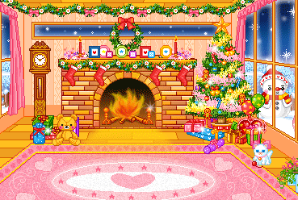
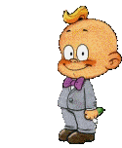
Здравствуйте, друзья! Меня зовут Миша. Это мой дом. Я расскажу вам одну историю, чтобы предостеречь вас от беды.

Slide 4
Итак, дело было в январе. Как всегда я рано встал, покушал и решил поиграть. Сначала поиграл с любимыми игрушками.

Slide 5
Потом я решил покататься на самокате.

Slide 6
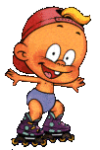
Потом на роликах.

Slide 7
Решил немного порисовать

Slide 8
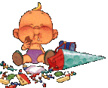
Я съел очень много конфет. У меня разболелся живот.

Slide 9
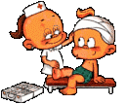
И тут пришла Маша и стала меня лечить.

Slide 10
Потом устроили бег в мешках.

Slide 11
Мы читали веселые книжки.

Slide 12
Стали листочки из книжек вырывать и в комочек превращать

Slide 13
Я взял у камина спички и решил подсжечь бумагу. Пожар!!!

Slide 14
Я так испугался и начал кричать: «Помогите, спасите!».

Slide 15
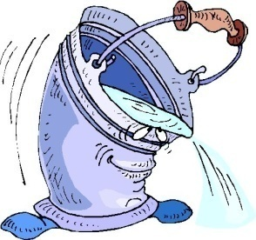
Хорошо что родители были дома! Они залили огонь водой, укрыли толстым одеялом.

Slide 16
Помни , дружок, если вдруг начался пожар

Slide 17
И еще запомни , если вдруг начался пожар

Slide 18
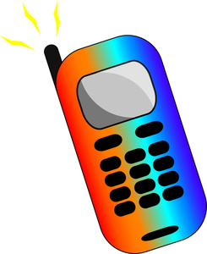
Никогда не забывай!

Slide 19
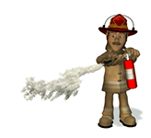
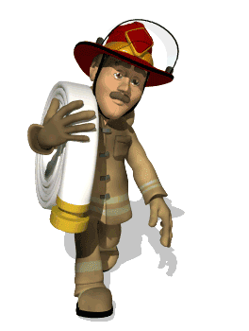
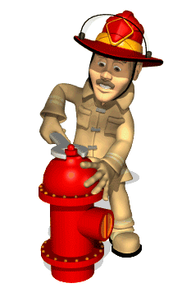
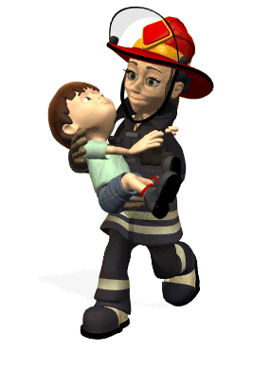
Знай, малыш, пожарные спасут от беды!

Slide 20
Скажи, что принадлежит пожарному?

Slide 21
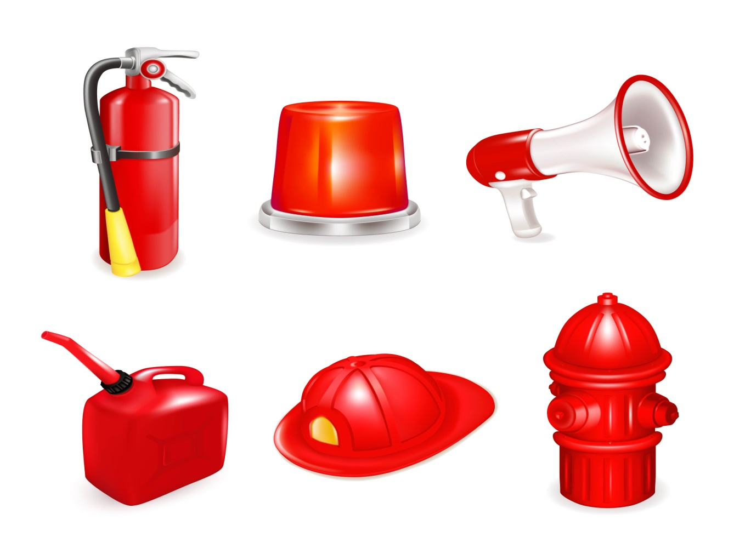
Ребята, каким цветом принадлежности пожарных? -Красным. -Как вы думаете, почему красного цвета? -Это цвет опасности.

Slide 22
Часто бывают пожары на свете Лишь от того, что играют в них дети. И потому скажем громко и внятно: -Спички в доме ты не тронь, В них живет шальной огонь.
Спички, дети, не игрушки!

